Slide 1

Oinos Fast Food & Fine dining
Készítette: István Balla & Ádám Ákos Racskó

Slide 2
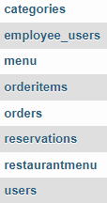
Adatbázis
users: felhasználói adatok tárolása, például jelszó, e-mail, telefonszám, cím, vezetéknév és keresztnév.
categories: különböző kategóriák információi.
employee_users: a dolgozók adatai.
menu: a menü elemek, például a pizza neve és leírása.
orderitems: a rendelési elemek tárolása.
orders: rendelések tárolása.
reservations: asztalfoglalások adatainak tárolása.
restaurantmenu: az étterem menüjének adatai, hozzárendelve a kategóriákhoz.

Slide 3
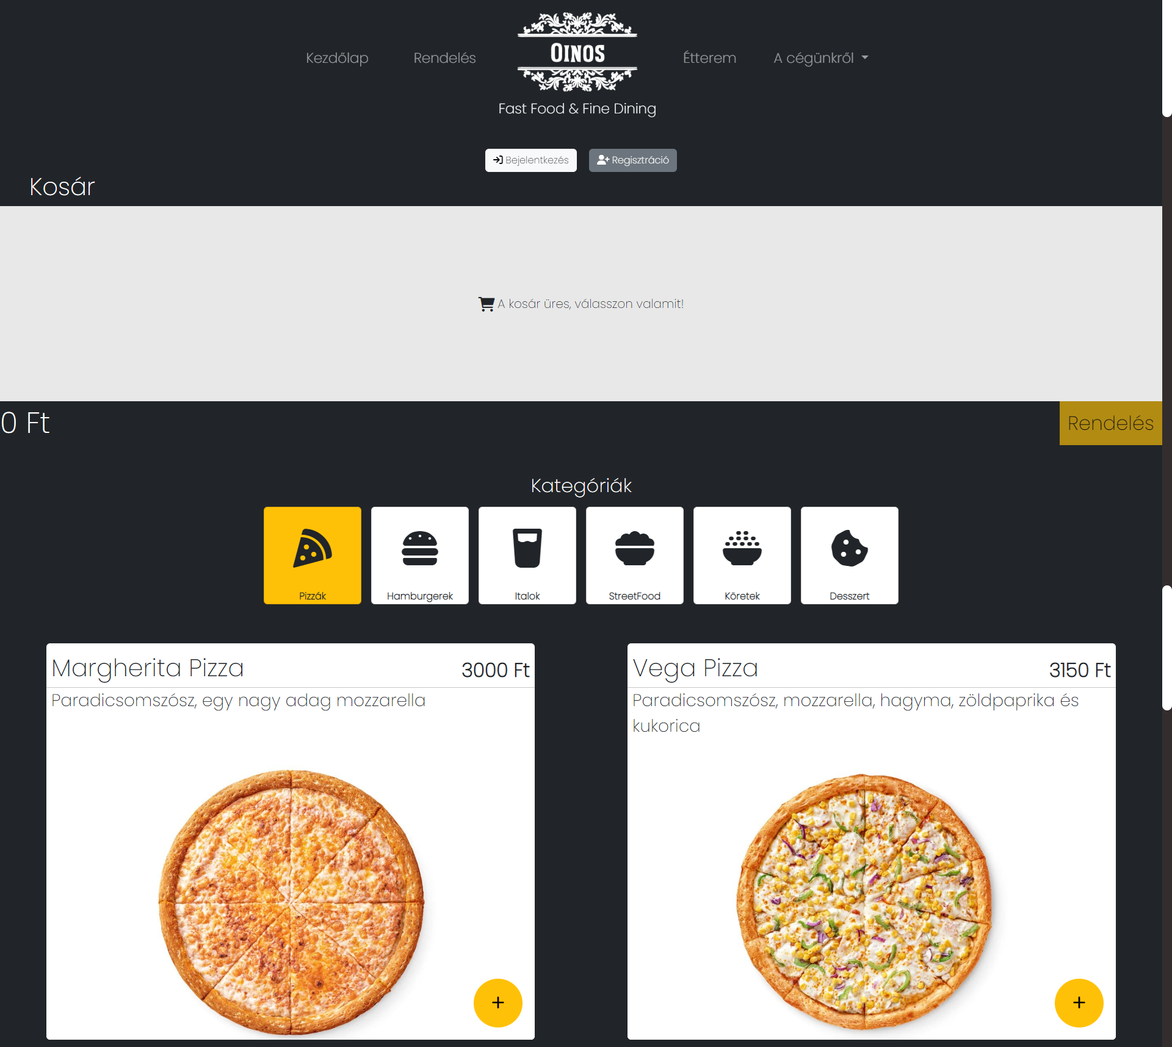
Rendelés
A kosár látható a rendelés felületen, így könnyítve a használatot
A termékek kategóriákra vannak osztva
A rendelés oldalon a felhasználó képes:
-terméket hozzáadni a kosárhoz
-terméket eltávolítani a kosárból
-termék mennyiségét változtatni
-továbbmenni a rendelés leadásához

Slide 4
Rendelés
A termékek megjelenítése egy filterrel történik: csak azok jelennek meg, amelyek termék id-je megegyezik a kiválasztott kategóriával
A kosár egy rootScope globális javascript változó ami az adatok mellett tartalmaz egy mennyiség változót is amelyet a + és - gombokkal növelhet vagy csökkenthet a vevő
Minden művelet id alapján működik
Hozzáadni csak egyszer lehet
A rendelés gombbal továbbléphetünk a véglegesítéshez

Slide 5
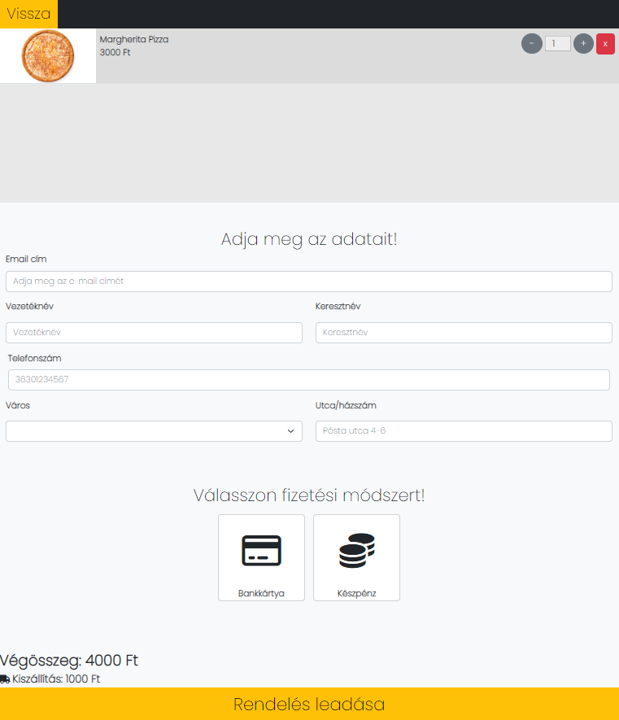
Rendelés
A véglegesítés oldalon szintén tudjuk módosítani a kosár tartalmát
A mezők kitöltése és a fizetési mód kiválasztása után leadhatjuk a rendelést
A végösszeg tartalmazza a kiszállítást(Makón belül ingyenes)

Slide 6
Rendelés
A rendelés és véglegesítés oldal egy kontrollert használ, a módosításhoz ugyanazokat a funkciókat használják
A rendelés leadása gomb először megnézi, hogy minden mező ki van töltve
Sikeres rendelés esetén vissza kerülünk a főoldalra és kapunk egy ezt megerősítő emailt

Slide 7
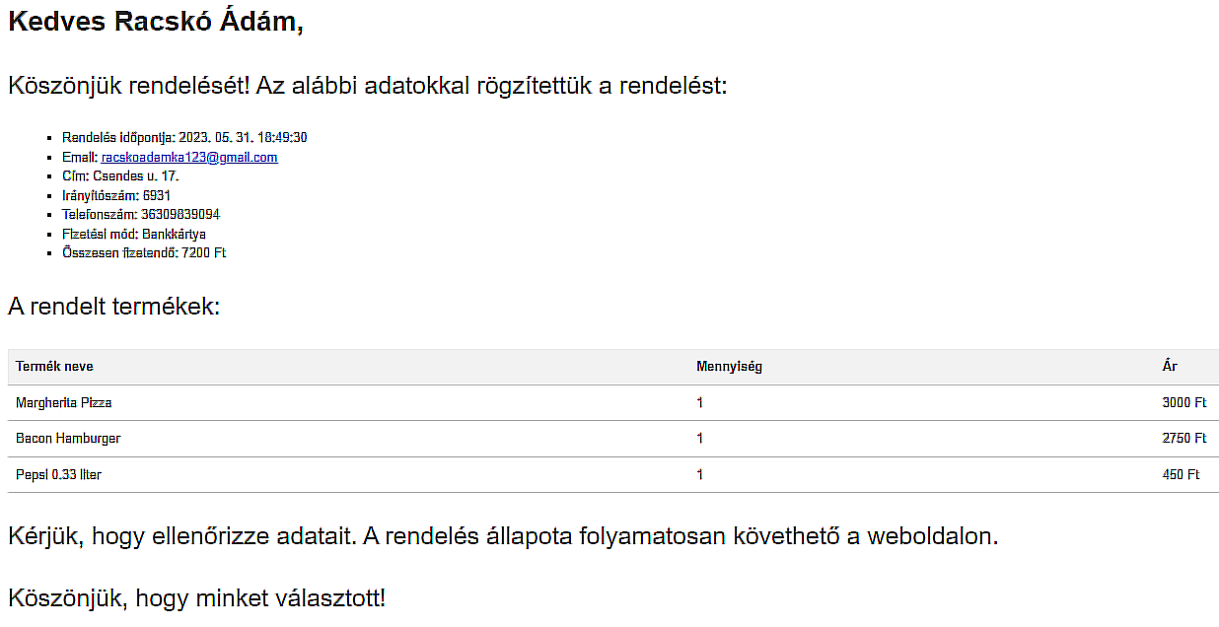
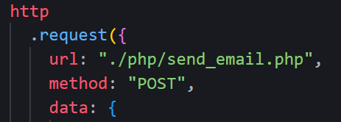
Automata email küldés
Az automatikus email küldés sikeres rendelés után lép érvénybe.
A PHPMailer könyvtárat használja a levelek kezelésére és elküldésére. A kód várja, hogy a szükséges adatokat JSON formátumban küldjék el hozzá, mint például a címzett e-mail címe, a levél tárgya és tartalma.
A tartalmat az AngularJS controllerben adtuk meg

Slide 8
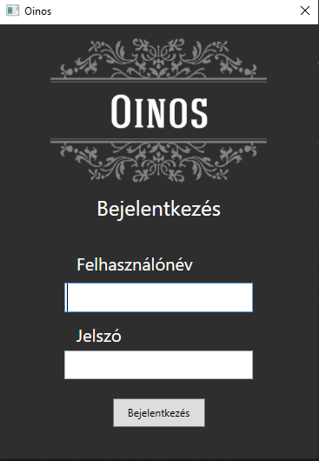
Asztali alkalmazás
Az asztali alkalmazás célja hogy megkönnyítse a rendelések és az asztalfoglalások feldolgozását
Használatához dolgozói fiók kell
A felhasználó jogosultsága a munkakörétől függ: pl.: a szakácsoknak csak a rendelésekhez férhetnek hozzá

Slide 9
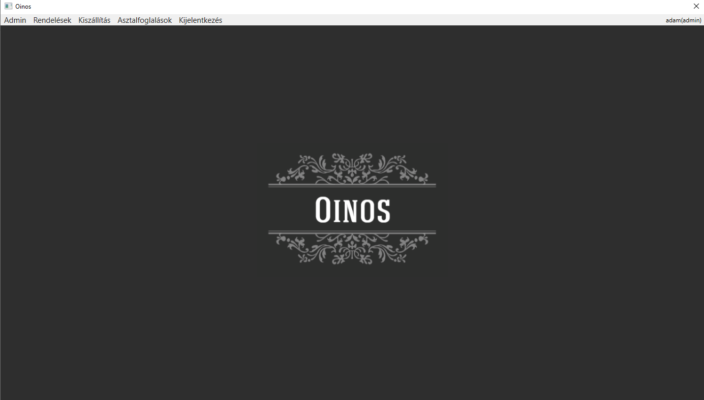
Asztali alkalmazás
Az alkalmazás egy ablakból áll, amiben egy frame elem található, a menü vezérlőelemek ide töltik be az oldalakat
A gyakran használt funkciók(pl.:DataGrid feltöltése egy MySQL select-el) egy Utilities nevű vannak

Slide 10

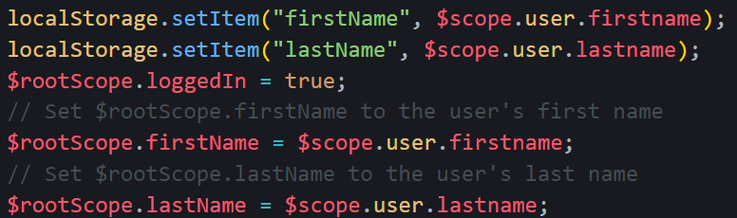
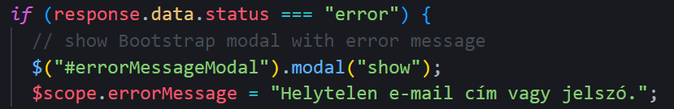
Bejelentkezés, Regisztráció
AngularJS controlleren belül van:
Az regisztráció/bejelentkezésnél az adatokat lementi egy $rootScope változóba, és a localstoragebe, hogy az oldal frissülése után is megmaradjon a bejelentkezett státusz
A bejelentkezés/regisztráció a szerver felüli oldalon, ellenőrzi az adatokat, és hiba/helytelen adatért hibaüzenet lép fel.

Slide 11
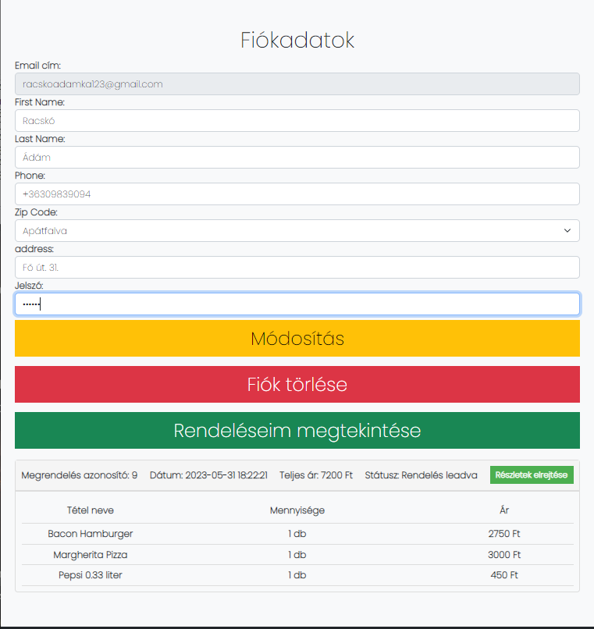
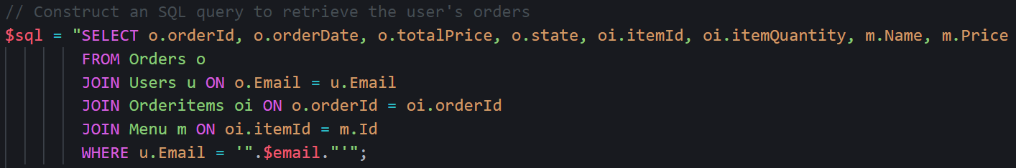
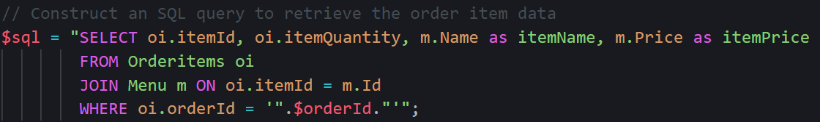
Felhasználói funckiók
A felhasználói funckiók elősegítik a gördülékenymentes rendelést:
Rendeléskor kitölti automatikusan az adatokat
Meg tudjuk tekinteni a rendeléseinket, amiket a szerveroldalról lekérdezünk.
Email alapján működik a lekérdezés.
Egyik lekérdezi a rendelést, a másik a részleteit.

Slide 12

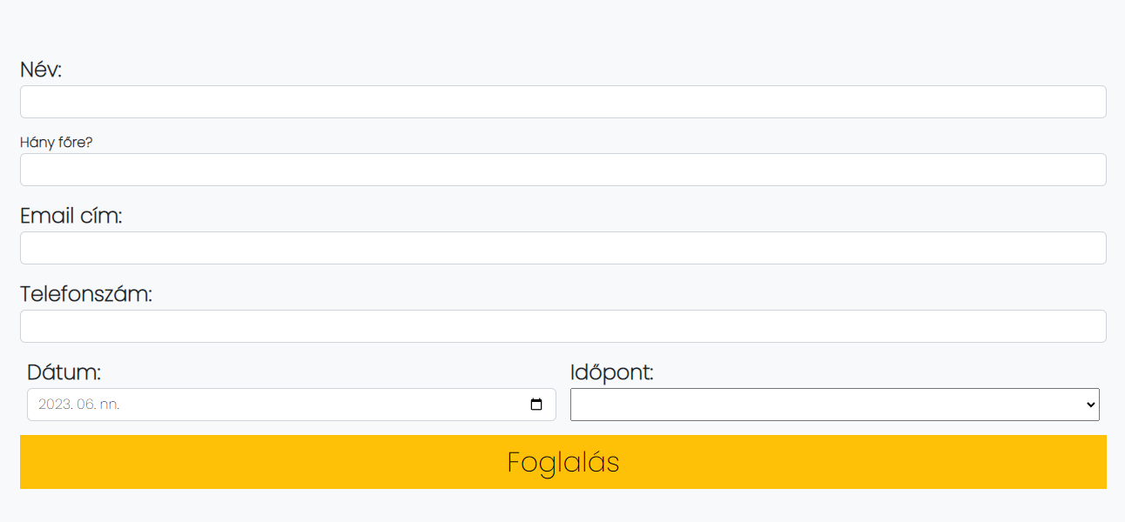
Foglalás
Az ügyfeleinknek lehetősége van foglalni a Fine Dining részlegre.

Slide 13
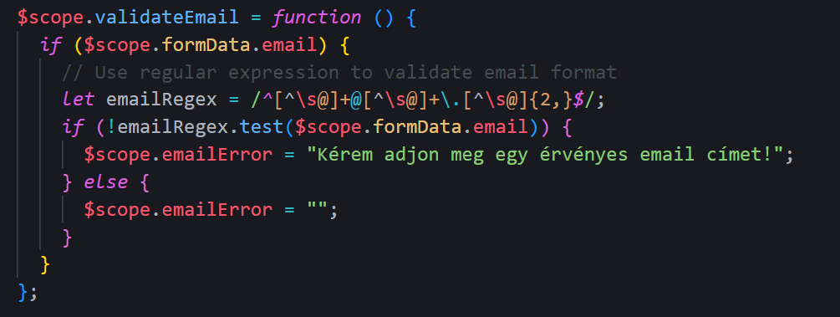
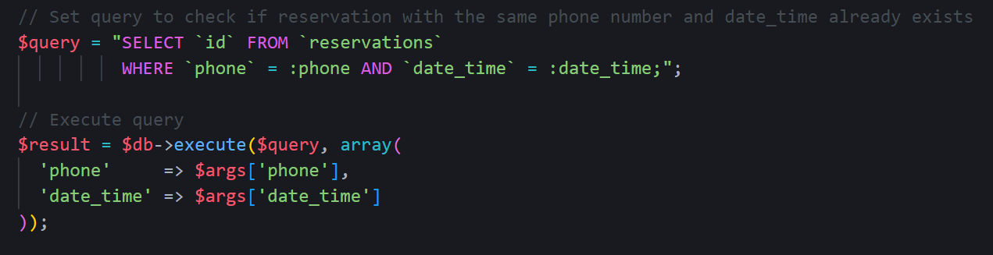
Foglalás
Ez a kód egy AngularJS kontroller :
Létrehozza a lehetséges időpontok listáját, félórás növekményekben 6:00-tól 21:30-ig.
Kiszámítja a következő 10 nap dátumait a mai naptól számítva.
Ellenőrzi, hogy a kiválasztott dátum ma és a következő 10 nap között van-e. Ha nem, a dátumot nullára állítja.
Validálja az email címet és a telefonszámot, ha hibásak, hibaüzenetet jelenít meg.
Elküldi a formot, ha minden mező kitöltve van és nincsenek validációs hibák. Egy POST kérést küld a submit-form.php fájlhoz a form adataival.
Fogadja a választ a szerverről, és megjeleníti a választ egy modális ablakban. Ha a foglalás sikeres volt, átirányítja a felhasználót a kezdőlapra.
Az AngularJS "$scope" objektumot használja a modell és a nézet közötti adatok szinkronizálására. A "$http" szolgáltatást használja a HTTP kérések kezelésére, míg a "$state" szolgáltatást az állapotkezeléshez.

Slide 14

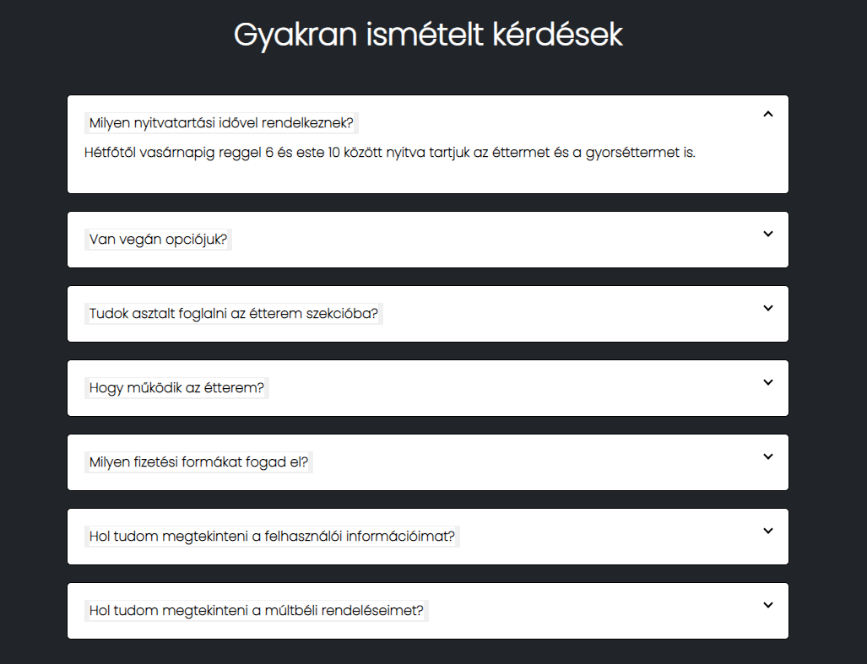
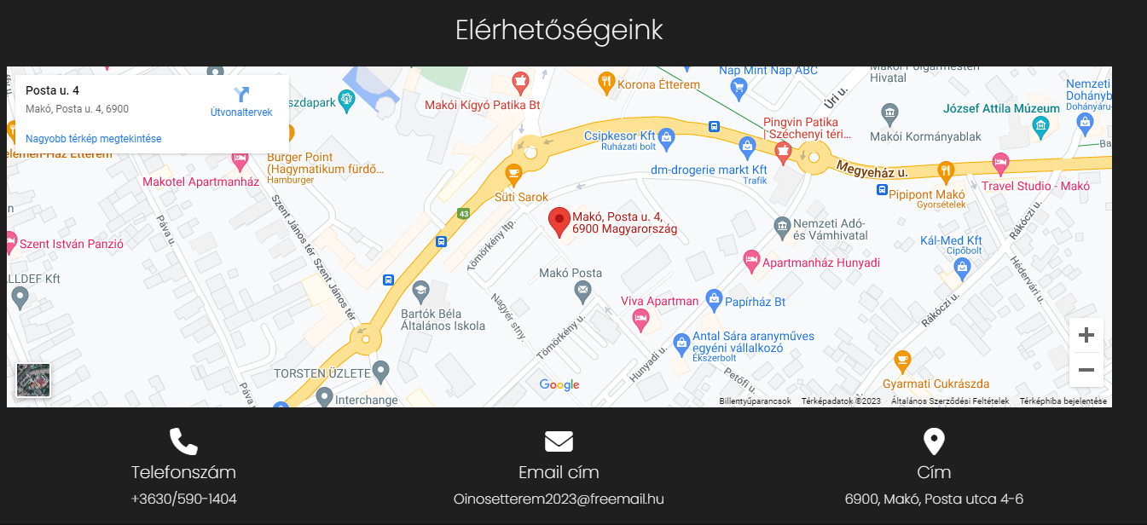
További információk

